Slide 1
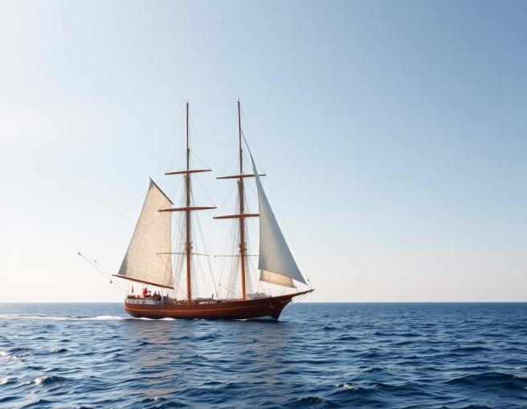
Relazione Triennale: 2023 – 2025
Monitoraggio, Coordinamento e Sviluppo Strategico
Documento riassuntivo delle Attività del Centro del Mare (CDM)

Slide 2
I. Formazione e Dottorato
Potenziamento della Didattica e Formazione di Alta Specializzazione
Obiettivo: Sviluppare percorsi formativi innovativi e coordinare l'alta formazione legata ai temi marini.
Anno | Iniziativa | Dettagli e Ruolo del CDM | Categoria
2025 | Progetto M.A.R.E. (1Ocean Foundation) | Coinvolgimento di studenti e dottorandi in missioni di ricerca a bordo del catamarano ONE. | Mobilità/Ricerca
2024/2025 | Dottorato di Ricerca | Coordinamento continuo e supporto alle attività dei dottorandi. | Alta Formazione
2024 | Convenzione con Tim Sparkle | Accordo strategico per l'attivazione di master e progetti congiunti. | Master/Specializzazione
2023 | Incontro con Tim Sparkle e Google | Contatti preliminari per futuri progetti e-learning e formativi. | Partnership

Slide 3
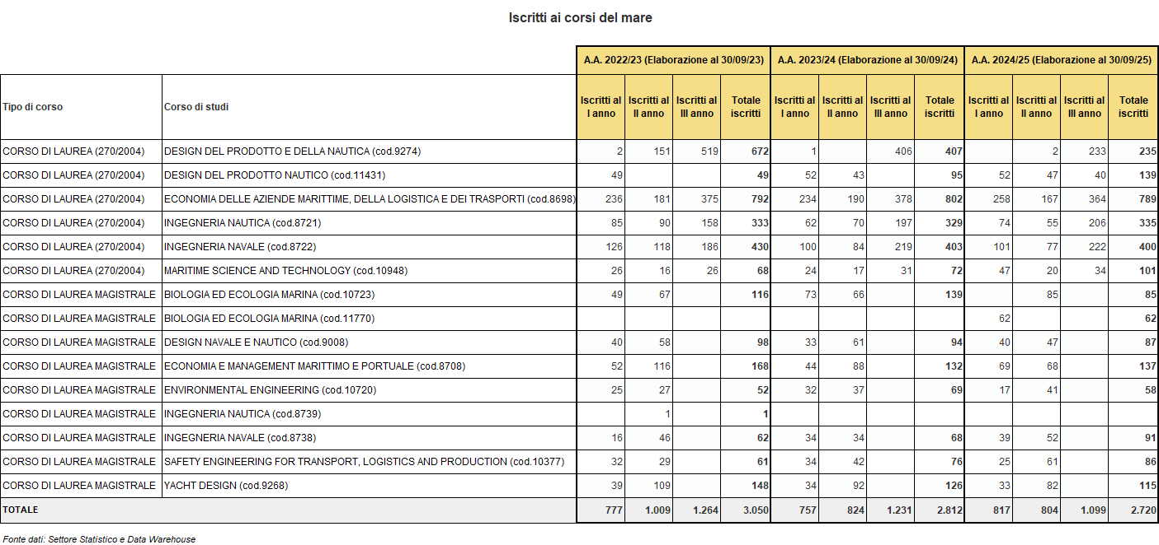
I. Formazione e Dottorato
Potenziamento della Didattica e Formazione di Alta Specializzazione
Obiettivo: strumento promozionale per i corsi di laurea legati all’ambito marittimo

Slide 4
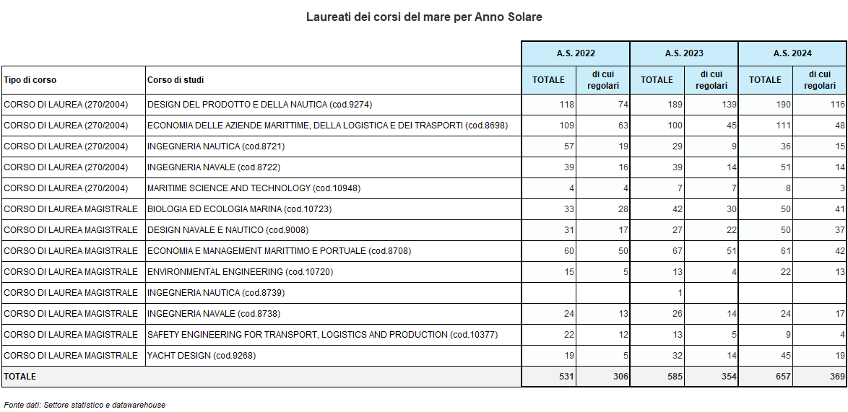
I. Formazione e Dottorato
Potenziamento della Didattica e Formazione di Alta Specializzazione
Obiettivo: strumento promozionale per i corsi di laurea legati all’ambito marittimo

Slide 5
4 anni di Blue District- Dati 2023-2025
1000 eventi e attività organizzati
70.000 presenze (inclusi presenze village, presenze innovation village, partecipanti a eventi GBD, Blue Gallery, Blue Street e eventi a salone nautico)
353 organizzazioni coinvolte
261 imprese coinvolte
80 scuole coinvolte
17533 studenti coinvolti
61 associazioni coinvolte

Slide 6
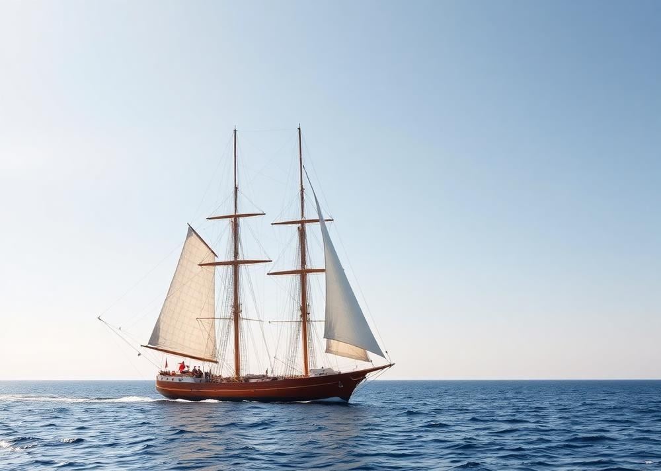
II. Ricerca Scientifica: Progetto Nave Vespucci
Eccellenza della Ricerca in Collaborazione con la Marina Militare
Obiettivo: Utilizzare l'Amerigo Vespucci come piattaforma scientifica per il Giro del Mondo, coordinando missioni e ricercatori.
Anno | Fase del Progetto | Dettaglio Attività / Risultato
2025 | Missioni in Programma | Continuazione del supporto per missioni di imbarco di ricercatori.
2024 | Seconda Parte Giro del Mondo | Coordinamento delle missioni scientifiche e della logistica per la seconda fase.
2024 | Proposta MMI Nave Montecuccoli | Ricevuta e valutata proposta per

Slide 7
II. Ricerca Scientifica: Progetti Nazionali e Internazionali
Consolidamento e Sviluppo di Reti di Ricerca
Obiettivo: Partecipare attivamente ai grandi programmi di ricerca europei e nazionali per consolidare il ruolo del Centro.
Anno | Progetto / Programma | Ruolo del Centro del Mare
2024/2025 | Polo Nazionale della Subacquea | Partecipazione attiva, coordinamento e gestione di progetti collegati (es. Interreg).
2023 | Progetto Interreg | Lavoro preliminare e sviluppo del progetto in ambito subacqueo.
2023-2025 | Cluster Big | Partecipazione e coordinamento continui nel Cluster Tecnologico Nazionale Blue Italian Growth.

Slide 8
II. Ricerca Scientifica: Mappatura e Accordi
Strumenti per la Conoscenza del Mare e Accordi Internazionali
Obiettivo: Promuovere la conoscenza e la raccolta di dati per la ricerca oceanografica attraverso strumenti innovativi e partnership globali.
Progetto Atlante del Mare (2023/2025)
Sviluppo di uno strumento di mappatura e diffusione della conoscenza marina, con la II edizione prevista nel 2025.
Accordo Idrografico Maldive (2023)
Sviluppo di accordi e collaborazioni strategiche nel campo dell'idrografia con le Maldive.
Programma Green Corridor Sri Lanka (2024)
Proseguimento del programma per la creazione di un corridoio verde marittimo.
Proposta MOU Sri Lanka (2024)
Proposta di Memorandum of Understanding con Sri Lanka Ports Authority e Moratuwa University.

Slide 9
III. Terza Missione: Eventi
Massimizzazione della Visibilità e dell'Impatto Sociale
Obiettivo: Organizzare e partecipare a eventi di alta rilevanza per il territorio e il settore marittimo per aumentare l'impatto pubblico.
Anno | Evento / Manifestazione | Ruolo del CDM e Dettaglio
2025 | Patrocinio MetroSea | Concessione del patrocinio al congresso internazionale MetroSea.
2024 | Salone Nautico (Genova) | Partecipazione e presidio del Centro alla principale fiera nautica nazionale.
2023 | UCINA - Salone Nautico | Partecipazione alle iniziative promosse da UCINA durante il Salone Nautico.
2024/2025 | Blue District - Festival Blue | Coinvolgimento e contributo alle iniziative promosse dal Blue District.

Slide 10
III. Terza Missione: Progetti Locali e Divulgazione
Engagement Territoriale e Scienza per la Cittadinanza
Obiettivo: Avvicinare la comunità alla scienza del mare e rafforzare le collaborazioni con gli enti locali.
Accordo con Istituto Superiore di Sanità (2025)
partnership per lo svolgimento di attività di ricerca, sviluppo tecnologico ed innovazione e nell’ambito delle attività di didattica e formazione
Progetto Gran Luino (2023- 2024)
Realizzazione di attività di divulgazione sul territorio, culminate con un incontro pubblico di successo nel 2023.
Gruppo di Lavoro Acquacoltura (2023)
Promozione di attività di divulgazione e sensibilizzazione in occasione di eventi di massa come Slow Fish e The Ocean Race.

Slide 11
IV. Sviluppo Istituzionale e Strategia Globale
Allineamento con Piattaforme Internazionali e Reti Istituzionali
Obiettivo: Posizionare il Centro all'interno dei grandi network globali e consolidare i rapporti con le istituzioni chiave a livello nazionale e internazionale.
Anno | Iniziativa Istituzionale | Dettaglio e Portata Strategica
2023-2025 | Ocean Decade (Decade degli Oceani ONU) | Impegno costante per la candidatura come Implementing Decade Partner, una strategia chiave per il posizionamento globale.
2024 | Proposta MOU Sri Lanka | Un passo cruciale di diplomazia scientifica attraverso un accordo con enti governativi e accademici.
2023 | Accordo Idrografico Maldive | L'accordo getta le basi per una cooperazione tecnico-scientifica di lungo periodo.

Slide 12
2023 – Innovation Village (in Ocean Race)- approfondimenti
9 stand con le soluzioni innovative vincitrici della Call for Innovation, L’università ha partecipato alla progettazione dell’iniziativa e della call che ha impegnato
800.000 euro per sostenere le soluzioni innovative
73 esperienze uniche offerte dalle imprese e dai Partner ai cittadini per fare esperienza diretta di innovazioni sostenibili
795 attività di cui 142 uscite in mare nei 12 giorni di presenza all’Ocean live Park
Oltre 30.000 presenze
Oltre 1.000 persone uscite in barca
Incontri e tavoli di lavoro
Incontri giornalieri dedicati all’innovazione, alla ricerca scientifica ed universitaria, all’Economia Circolare
710 partecipanti
Incontri B2B
75 imprese (39 italiane e 36 estere)
145 incontri bilaterali
278 contatti attivati dalle imprese vincitrici della Call for Innovation
Comunicazione
200.000 visualizzazioni sui Reel Instagram dedicati alle imprese
60.000 visualizzazioni sui post di FB
Oltre 130.000 persone raggiunte dalla newsletter e operazioni di marketing a livello nazionale
Più di 40 articoli sui principali giornali nazionali

Slide 13
2024- Village
Spazio a libero accesso, di conoscenza sulla blue economy e la biodiversità. Università ha partecipato alla progettazione e ha ricevuto un incarico per la realizzazione di un’opera digitale , Octoquest, realizzata da Stefano Schiaparelli per 40.000 euro oltre iva
2025- Village
Partecipazione a due gruppi di lavoro per identificare temi e modalità di innesco contenutistico di tre exibit: sul clima, sull’acqua e sul porto, coinvolgendo le diverse competenze dell’Università. Gli exibit saranno realizzati nel 2026.
Sempre nel 2025 progettazione, co il Blue District, di una seconda scuola del mare, finanziata dalle aziende partecipanti con 3000 euro ciascuna( 5 aziende) e con acquisto di servizi e personale, per un valore di 22500 euro da Blue District.

Slide 14
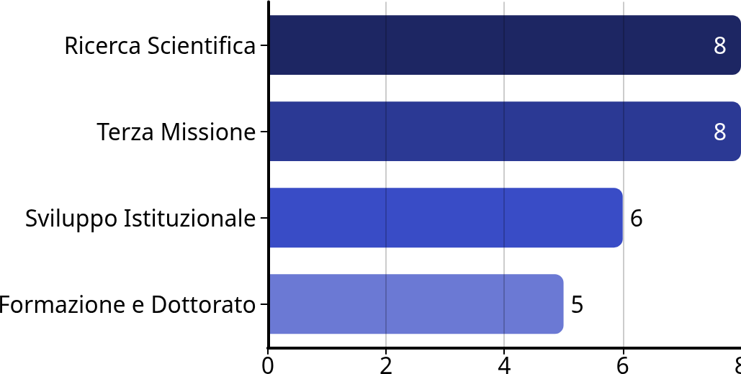
Riepilogo Attività per Macro-Area (2023-2025)
Distribuzione delle Iniziative Strategiche
La distribuzione delle iniziative evidenzia un forte impegno nelle aree di Ricerca e Terza Missione, seguite da un solido sviluppo
istituzionale e un'attenzione costante alla formazione avanzata.

Slide 15
Prospettive Future e Sviluppo Strategico
Aree di Focus per il Prossimo Periodo
**Consolidamento Ocean Decade:** Finalizzare la candidatura a 'Implementing Decade Partner' e completare il censimento delle attività interne UniGe.
**Internazionalizzazione:** Sviluppare attivamente i rapporti con Sri Lanka (MOU) e PUC Rio, capitalizzando sulla visibilità
ottenuta al Festival di Chios.
**Master e Formazione:** Avviare e gestire le attività formative di alto livello derivanti dalla Convenzione con Tim Sparkle.
**Collaborazioni MMI:** Mantenere e sviluppare il supporto alle missioni scientifiche su navi della Marina Militare (Vespucci, Montecuccoli, Alpino).
**corso di perfezionamento blue skills**

